Slide 1

ỦY BAN NHÂN DÂN QUẬN LONG BIÊN
TRƯỜNG MẦM NON HOA HƯỚNG DƯƠNG
BÀI THUYẾT TRÌNH
Xây dựng lớp học hạnh phúc
Đối tượng: MGB C3 (3-4 tuổi)
Giáo viên: Vũ Thị Ngọc Anh
Năm học 2022 - 2023

Slide 2

BÀI THUYẾT TRÌNH
Một số biện pháp: “Xây dựng lớp học hạnh phúc”
Kính thưa ban giám khảo! Tôi tên là Vũ Thị Ngọc Anh.
Hôm nay tôi rất vinh dự được tham gia thuyết trình trong hội thi giáo viên giỏi cấp trường năm học 2022 – 2023.
Sau đây tôi xin trình bày biện pháp: “Xây dựng lớp học – Những đứa trẻ hạnh phúc”.
ĐẶT VẤN ĐỀ
GIẢI QUYẾT VẤN ĐỀ
III. KẾT LUẬN

Slide 3

BÀI THUYẾT TRÌNH
Một số biện pháp: “Xây dựng lớp học hạnh phúc”
I. ĐẶT VẤN ĐỀ.
Hạnh phúc là điều mà hàng ngàn ngàn đời nay, mỗi chúng ta luôn mong muốn đạt được trong cuộc đời mình. Ở mỗi thời điểm, mỗi địa điểm khác nhau, chúng ta sẽ mong muốn những hạnh phúc khác nhau.
Đối với học sinh, để có được hạnh phúc trước hết phải sống trong một gia đình hạnh phúc, nhận được sự yêu thương của bố mẹ và người thân. Bên cạnh đó các bé cần được trưởng thành trong một ngôi trường hạnh phúc - các bé được học tập, được vui chơi, được chia sẻ, được thấu hiểu, được yêu thương, được tôn trọng. Để học sinh được hạnh phúc thì trước tiên giáo viên phải hạnh phúc. Với giáo viên, hạnh phúc là được truyền đạt kiến thức, được chăm sóc dạy dỗ để có những học trò vừa ngoan, vừa giỏi.
Câu hỏi lớn đặt ra lúc này là: Làm thế nào để mỗi ngày học sinh đến trường là một ngày vui, giáo viên đến trường là một niềm hạnh phúc. Vậy thì xây dựng lớp học hạnh phúc, trường học hạnh phúc là việc làm cấp thiết đang được ngành giáo dục quan tâm. Cá nhân tôi rất tâm đắc với câu nói: “Người giáo viên hạnh phúc sẽ thay đổi cả thế giới”.
Chính vì vậy, tôi mạnh dạn chọn đề tài : “Xây dựng lớp học – Những đứa trẻ hạnh phúc” để đưa ra những biện pháp trong bài thuyết trình ngày hôm nay.

Slide 4
BÀI THUYẾT TRÌNH
Một số biện pháp: “Xây dựng lớp học hạnh phúc”
II. GIẢI QUYẾT VẤN ĐỀ.
* Được phân công nhiệm vụ là giáo viên chủ nhiệm lớp MGB C3 (3-4 tuổi), tôi đã tìm hiểu và áp dụng một số giải pháp phù hợp với học sinh của mình, cụ thể như sau:
1. Đặt mục tiêu thực hiện ưu tiên: Trẻ hứng thú và mong muốn được đến lớp, đến trường.
2. Tạo mối quan hệ mật thiết giữa cô và trẻ để xây dựng niềm tin ở trẻ.
3. Phối hợp kịp thời, linh hoạt với phụ huynh để đảm bảo đúng quy chế CSGD bé, giúp bé coi lớp học là "ngôi nhà thứ 2", và coi "cô giáo như người mẹ thứ 2" của mình.

Slide 5
BÀI THUYẾT TRÌNH
Một số biện pháp: “Xây dựng lớp học hạnh phúc”
Đặt mục tiêu thực hiện ưu tiên: Trẻ hứng thú và mong muốn được đến lớp, đến trường.
- Trong những ngày đầu đến trường, giáo viên tạo môi trường lớp phải sạch sẽ, đẹp và hấp dẫn để thu hút trẻ.
- Giáo viên đón trẻ bằng nụ cười thân thiện, nhiệt tình để trẻ có cảm giác gần gũi. Luôn tạo cho trẻ ấn tượng tốt ngay từ ngày đầu trẻ đến lớp.
- Giờ trò chuyện buổi chiều sẽ hứa hẹn nhiều hoạt động hấp dẫn vào ngày mai để trẻ mong đợi và thích được đến lớp.

Slide 6
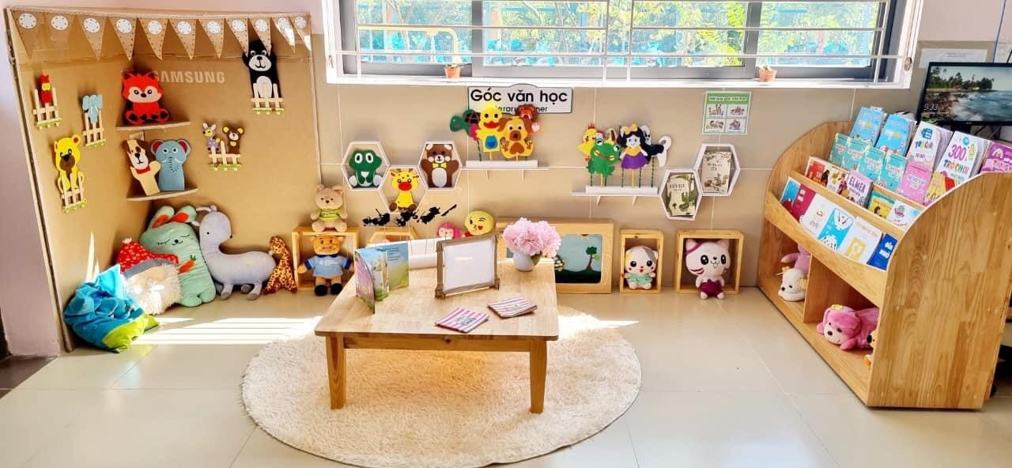
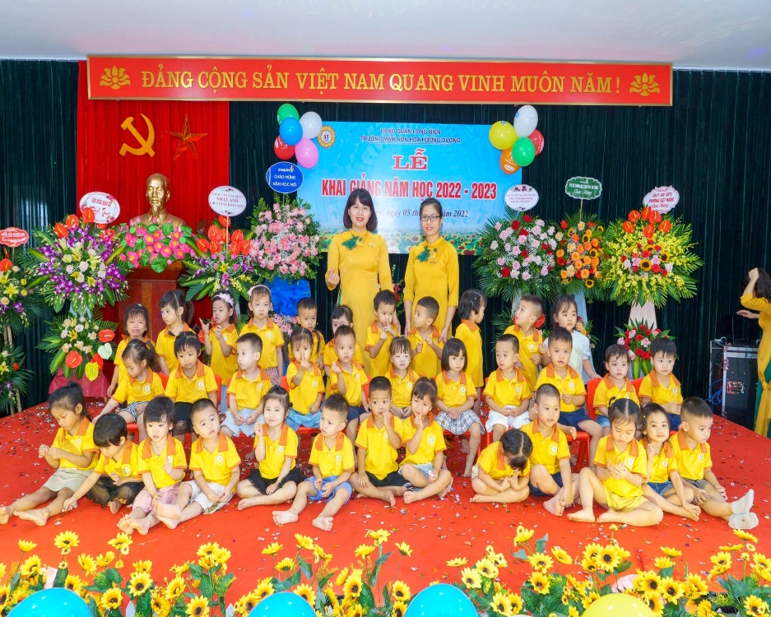
BÀI THUYẾT TRÌNH
Một số biện pháp: “Xây dựng lớp học hạnh phúc”
Đặt mục tiêu thực hiện ưu tiên: Trẻ hứng thú và mong muốn được đến lớp, đến trường.
Ảnh trang trí môi trường lớp đẹp, hấp dẫn trẻ
Cô luôn cười thân thiện, gần gũi trẻ

Slide 7
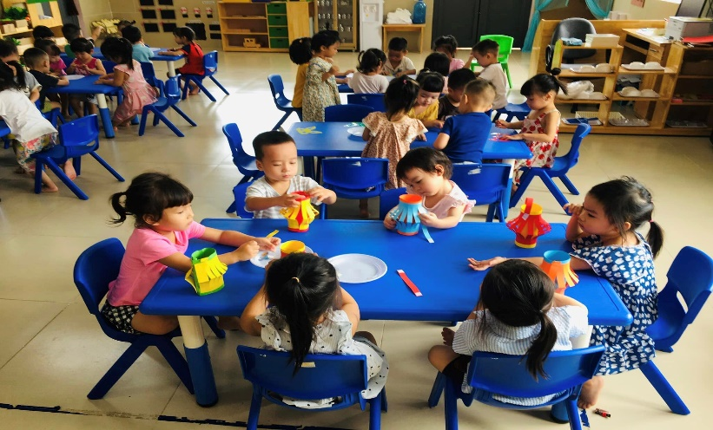
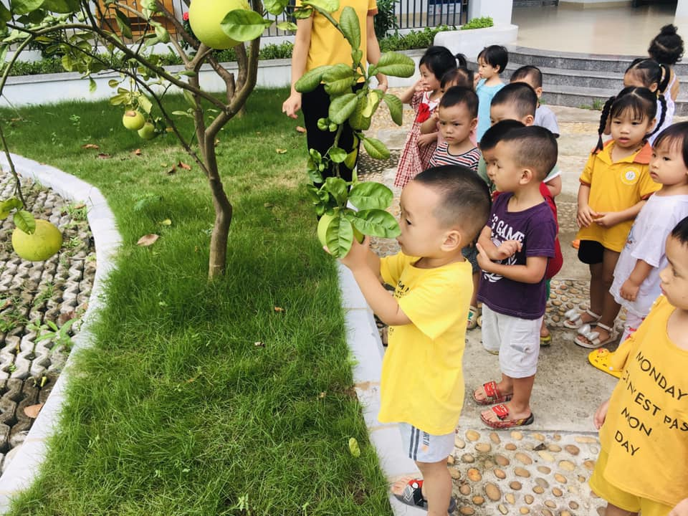
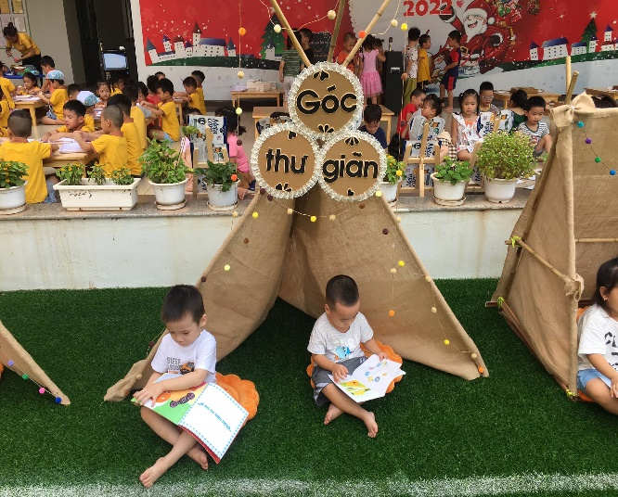
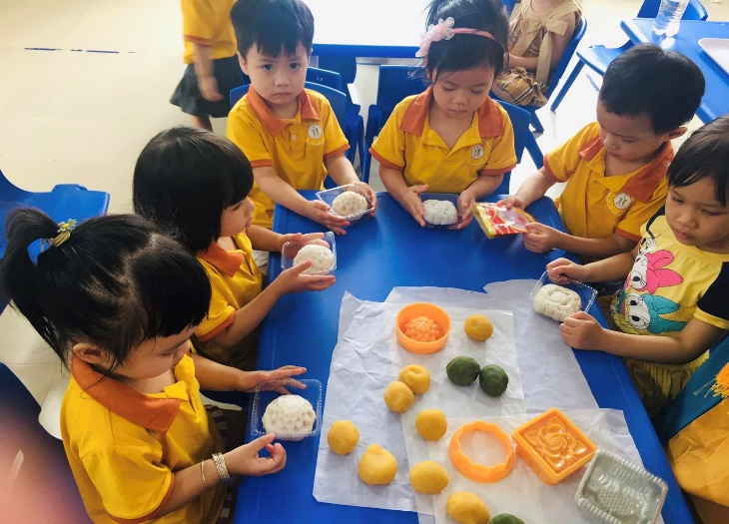
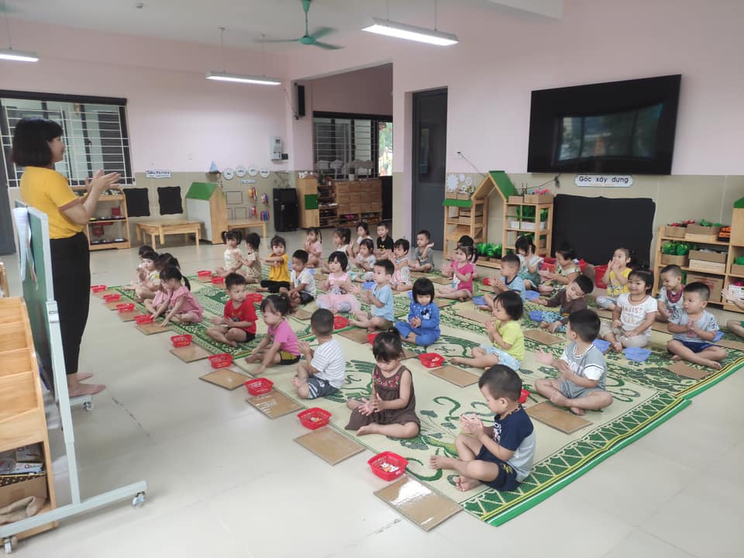
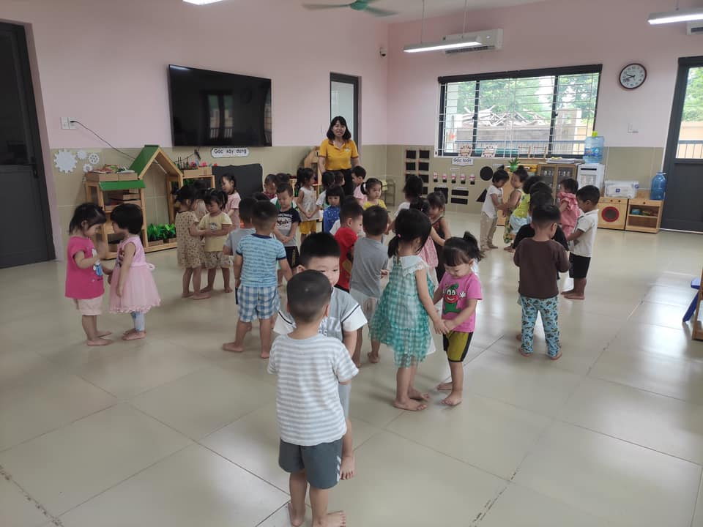
BÀI THUYẾT TRÌNH
Một số biện pháp: “Xây dựng lớp học hạnh phúc”
2. Tạo mối quan hệ mật thiết giữa cô và trẻ để xây dựng niềm tin ở trẻ.
- Tổ chức các hoạt động học, hoạt động góc, hoạt động trải nghiệm, trò chơi vận động trong lớp để nắm bắt sự yêu thích của trẻ về nội dung.

Slide 8
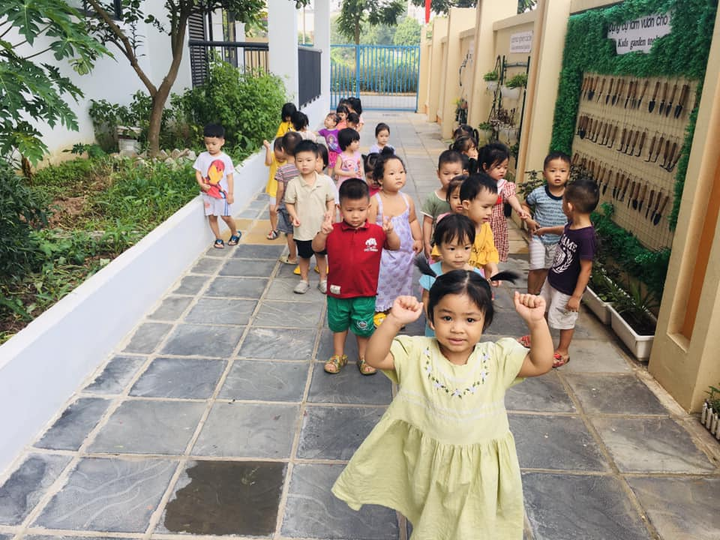
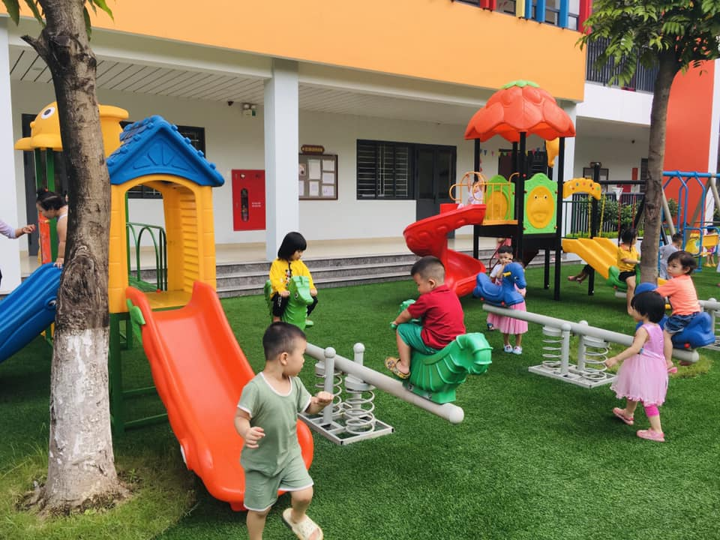
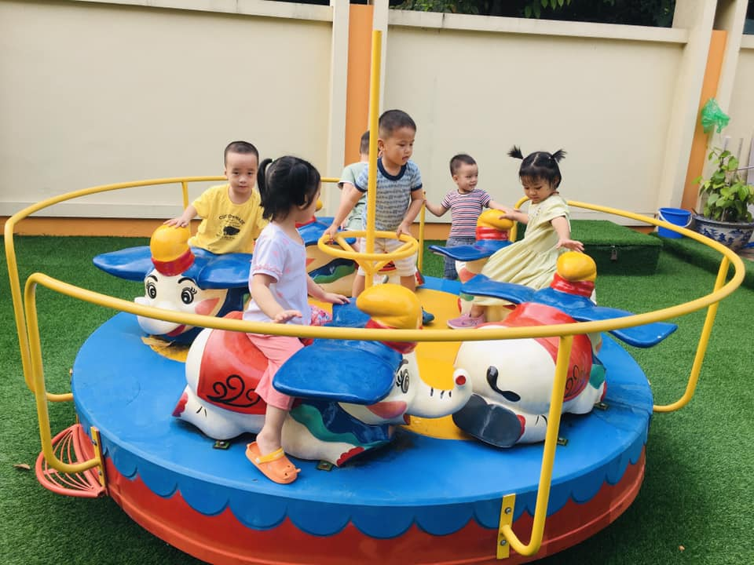
BÀI THUYẾT TRÌNH
Một số biện pháp: “Xây dựng lớp học hạnh phúc”
2. Tạo mối quan hệ mật thiết giữa cô và trẻ để xây dựng niềm tin ở trẻ.
- Giúp trẻ mạnh dạn tham gia hoạt động ngoài trời, chơi với các đồ chơi ngoài lớp học, ra khỏi không gian lớp học cùng cô và các bạn.

Slide 9
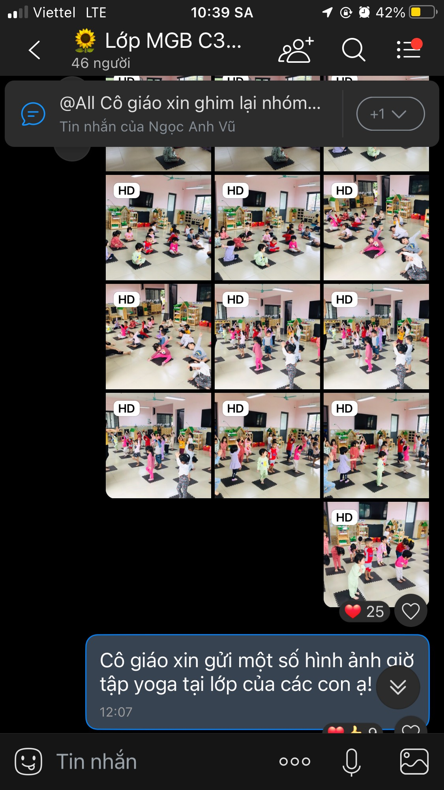
BÀI THUYẾT TRÌNH
Một số biện pháp: “Xây dựng lớp học hạnh phúc”
3. Phối hợp kịp thời, linh hoạt với phụ huynh để đảm bảo đúng quy chế CSGD bé, giúp bé coi lớp học là "ngôi nhà thứ 2", và coi "cô giáo như người mẹ thứ 2" của mình.
- Tuyên truyền với phụ huynh về một số nội dung cần làm, cần tránh để giúp trẻ yêu thích đi học.
- Trao đổi kịp thời với phụ huynh về sự thích nghi hòa nhập, tiến bộ của trẻ bằng hình ảnh, video để tạo niềm tin từ phụ huynh.

Slide 10
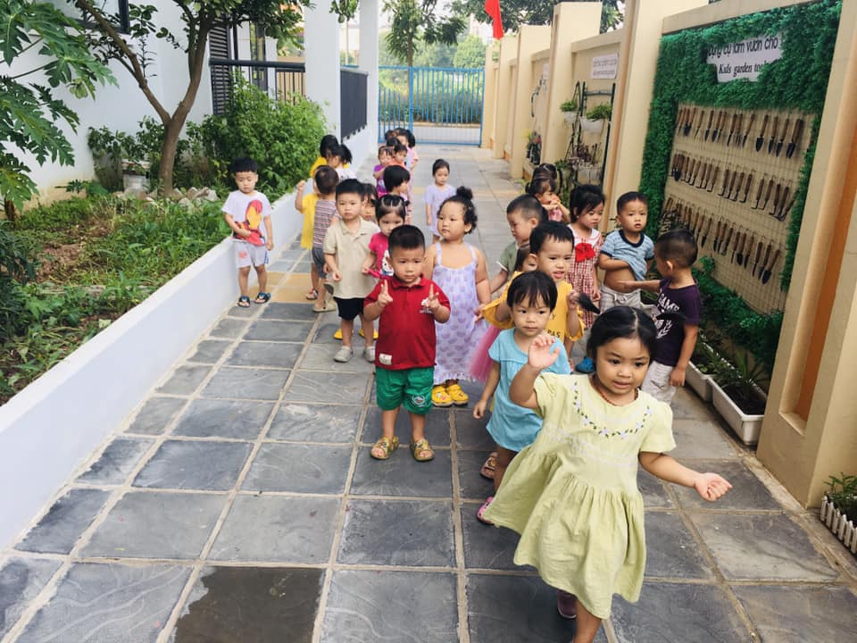
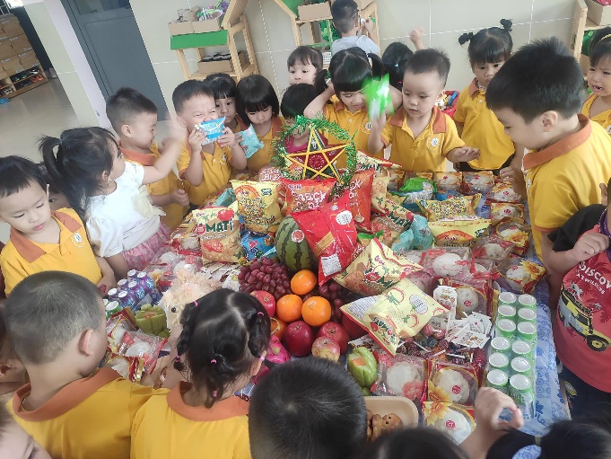
BÀI THUYẾT TRÌNH
Một số biện pháp: “Xây dựng lớp học hạnh phúc”
III. KẾT LUẬN.
Tôi đã sử dụng những giải pháp trên và đạt hiệu quả:
1. Lớp học không còn những tiếng khóc như ngày trẻ mới bước vào lớp, thay vào đó là những tiếng cười, trẻ dần đi vào nề nếp, hào hứng vui vẻ khi đến lớp, biết chào cô, chào bạn, yêu cô mến bạn. Các bé tự tin, ăn khỏe, ngủ ngoan tích cực tham gia các hoạt động.

Slide 11
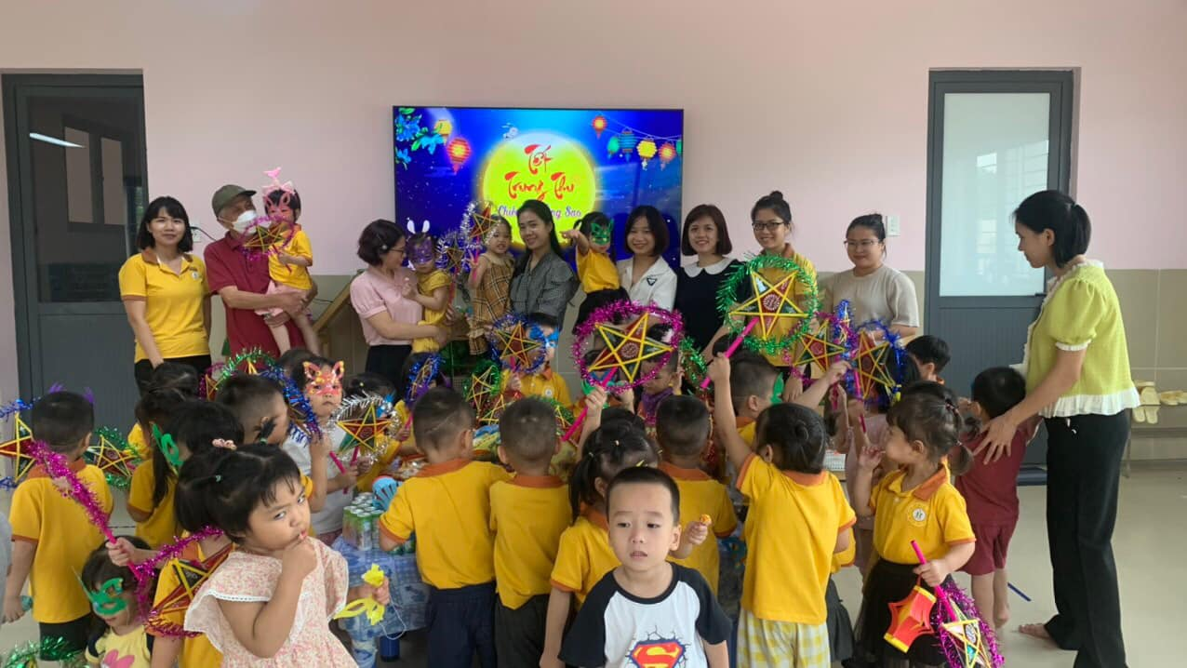
BÀI THUYẾT TRÌNH
Một số biện pháp: “Xây dựng lớp học hạnh phúc”
III. KẾT LUẬN.
Tôi đã sử dụng những giải pháp trên và đạt hiệu quả:
2. Đa số phụ huynh quan tâm chủ động phối hợp với giáo viên trong công tác chăm sóc nuôi dưỡng giáo dục trẻ, tin tưởng và an tâm khi đưa trẻ đến trường.

Slide 12
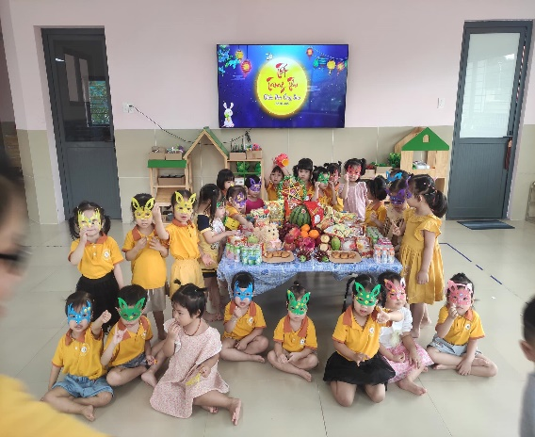
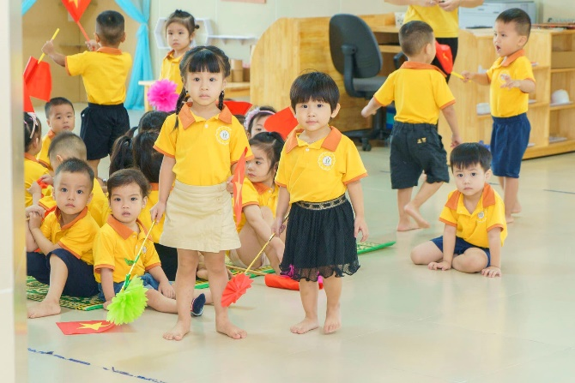
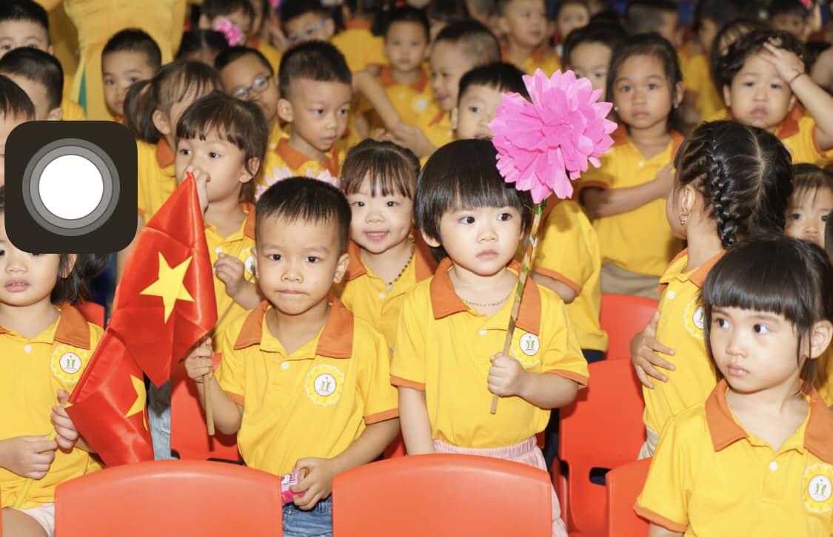
BÀI THUYẾT TRÌNH
Một số biện pháp: “Xây dựng lớp học hạnh phúc”
* Trẻ hứng thú khi đến lớp đóng vai trò quan trọng trong quá trình tạo cảm xúc ban đầu của trẻ với môi trường mới, đây là công việc đòi hỏi giáo viên phải thật sự có lòng say mê yêu nghề, yêu trẻ, giáo viên phải luôn thể hiện mình là người mẹ hiền thứ hai của trẻ: các bé được học tập, được vui chơi, được chia sẻ, được thấu hiểu, được yêu thương, được tôn trọng, giáo viên đã biết tạo mọi điều kiện cơ hội cho trẻ được tham gia các hoạt động và vui chơi để trẻ cảm thấy “Mỗi ngày đến trường là một ngày vui” đồng thời trẻ được sống trong môi trường an toàn, lành mạnh thân thiện như trong gia đình trẻ. Thật không có gì vui sướng hơn khi nhìn những nụ cười vui tươi hồn nhiên của các bé khi đến trường. Có thể nói đó là niềm hạnh phúc lớn nhất của mỗi người giáo viên mầm non!

Slide 13

ỦY BAN NHÂN DÂN QUẬN LONG BIÊN
TRƯỜNG MẦM NON HOA HƯỚNG DƯƠNG
BÀI THUYẾT TRÌNH
Xây dựng lớp học hạnh phúc
Kính thưa ban giám khảo!
Trên đây là những giải pháp mà tôi đã áp dụng vào lớp MGB C3 để thu hút sự hứng thú của trẻ khi đến trường với đề tài “Xây dựng lớp học hạnh phúc”. Qua hội thi này, tôi cũng xin chia sẻ với quý đồng nghiệp một số kinh nghiệm của mình và cũng mong muốn học hỏi thêm những kinh nghiệm quý báu của đồng nghiệp để hoàn thiện bản thân hơn nữa trong công tác chăm sóc giáo dục trẻ.
Cuối cùng xin kính chúc Ban tổ chức, ban giám khảo luôn mạnh khỏe, hạnh phúc và thành đạt. Chúc Hội thi thành công tốt đẹp!
Tôi xin chân thành cảm ơn!

